Slide 1
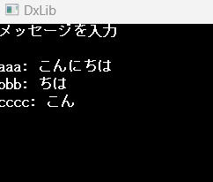
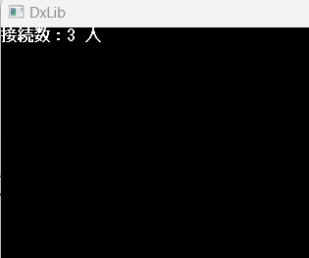
チャットプログラム(CS)
クライアントサーバー方式でチャットプログラムを練習します。

Slide 2
チャットプログラム(CS) 復習
クライアントサーバーは、
サーバー側に絶対的に正しいデータがあり、
それを全てのクライアントに共有する方式です。
クライアント
データ
サーバー
クライアント
データ

Slide 3
チャットプログラム(CS) 復習
サーバーからは全ての正しいデータが送られます。
つまり、チャットの全メッセージを全クライアントに送ることになります。
この内容を全クライアントへ

Slide 4
チャットプログラム(CS) 復習
つまり、サーバーの仕事は以下になります。
１．クライアントからメッセージを受信する
２．受信したメッセージを記録する
３．チャット内容が変わったら全員に最新の状態を送信する
以上を踏まえて練習しましょう。

Slide 5
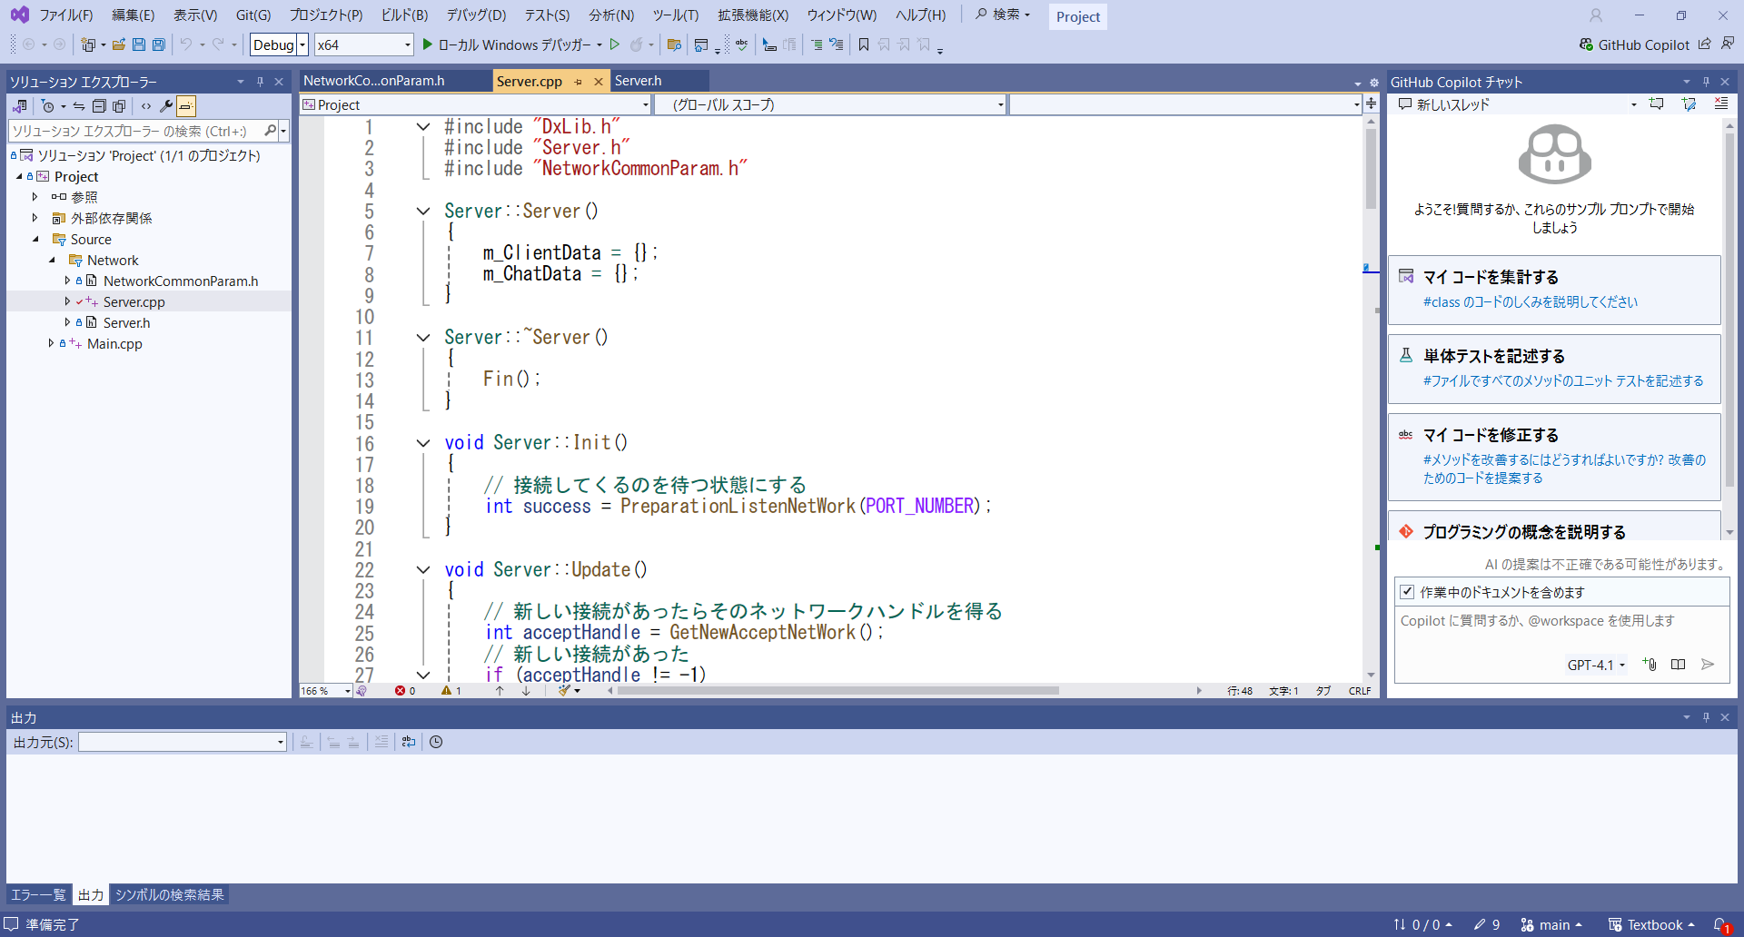
チャットプログラム(CS)
Serverプロジェクトを開きましょう。

Slide 6
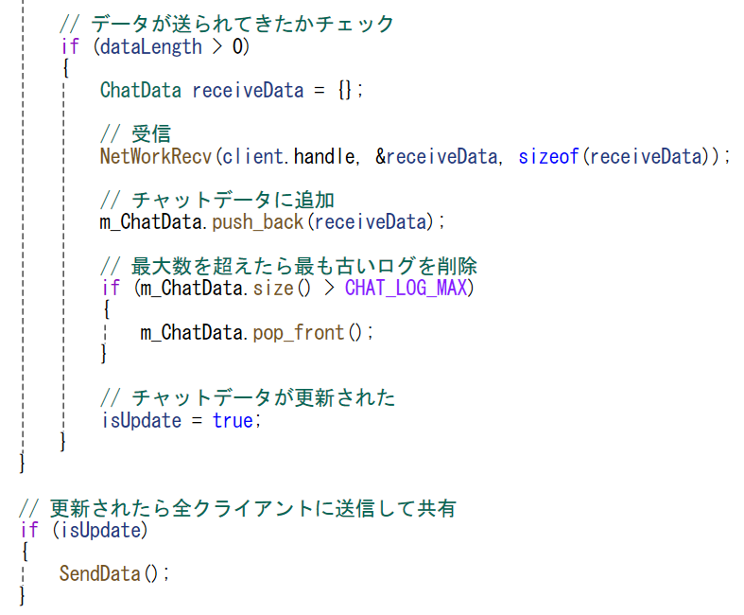
チャットプログラム(CS)
受信処理ReceiveData関数（Server.cpp）は以前練習した通りです。
今回は受信＝チャット更新となるので、
受信後に全員にチャット内容を送信します。

Slide 7
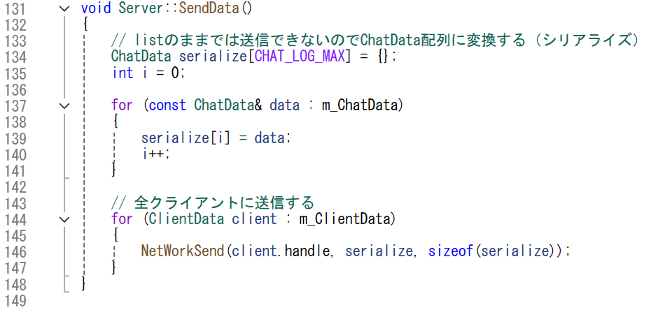
チャットプログラム(CS)
あとは全クライアントに送信する処理を作ります。

Slide 8
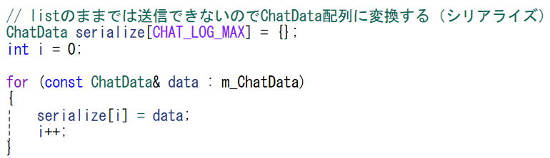
チャットプログラム(CS)
vectorやlistはクラスです。
クラスにはメンバ変数のデータ以外にも様々なデータが記録されています。
データの送受信は純粋なデータのみで行わなければいけないので、
変換する必要があります。（シリアライズ処理）

Slide 9
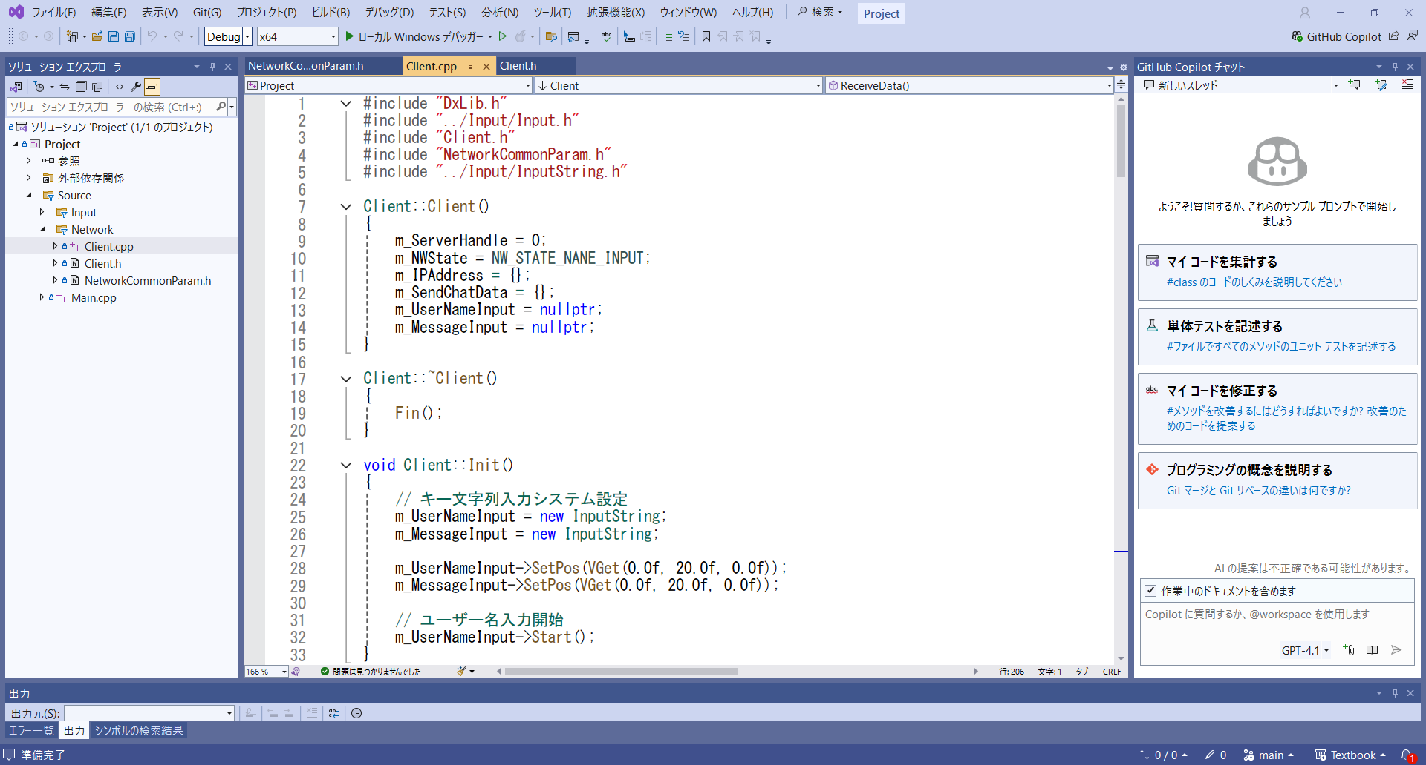
チャットプログラム(CS)
Clientプロジェクトを開きましょう。

Slide 10
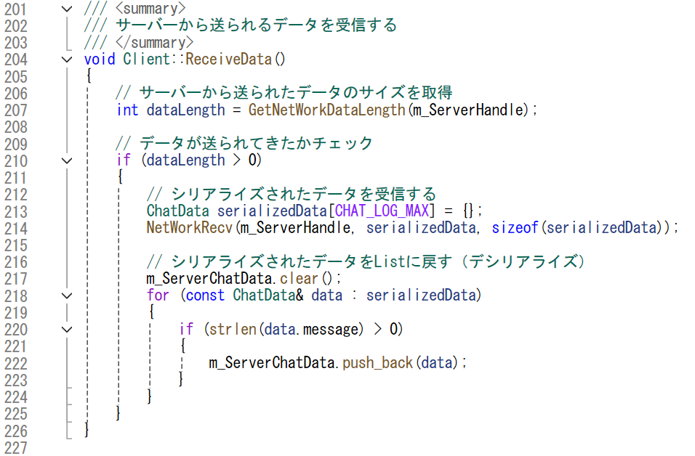
チャットプログラム(CS)
サーバーからのチャットデータを受信します。
シリアライズされたデータなのでlistに戻してあげると良いでしょう。
（デシリアライズ処理）

Slide 11
チャットプログラム(CS)
動作確認しましょう。
別席の人のサーバーに繋いだりもしてみましょう。

Slide 12
チャットプログラム(CS)
今回のチャットプログラムが、
ネットワークプログラミングの基礎となります。
今回の処理をよく覚えておきましょう。
次回から、実際にプレイヤーを動かしていきます。

